Slide 1
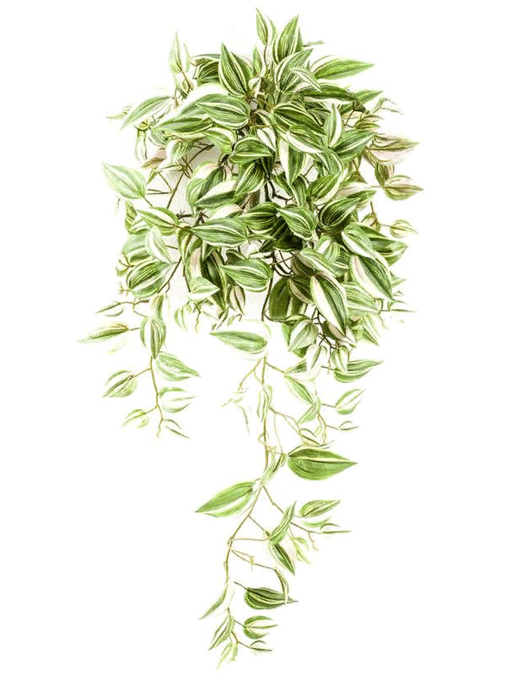
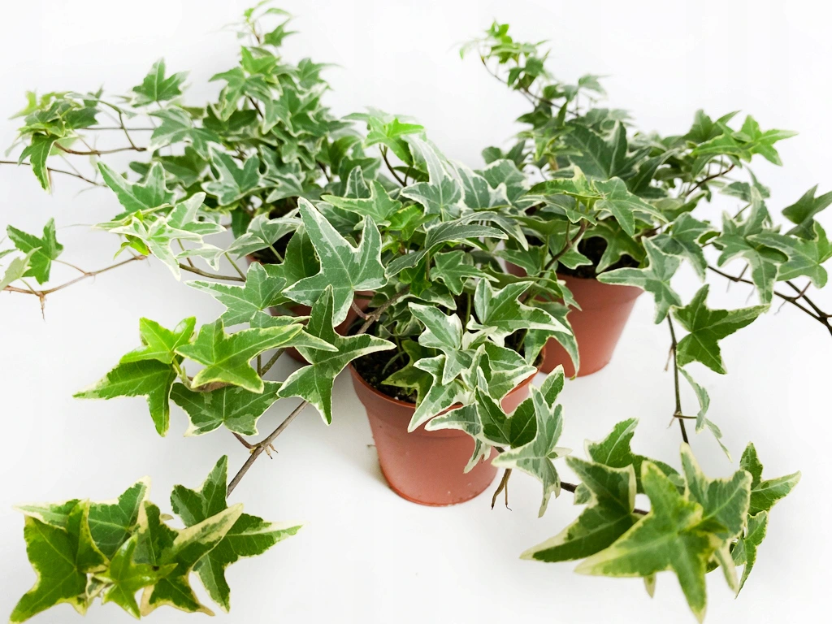
Изучение комнатных растений.

Slide 2
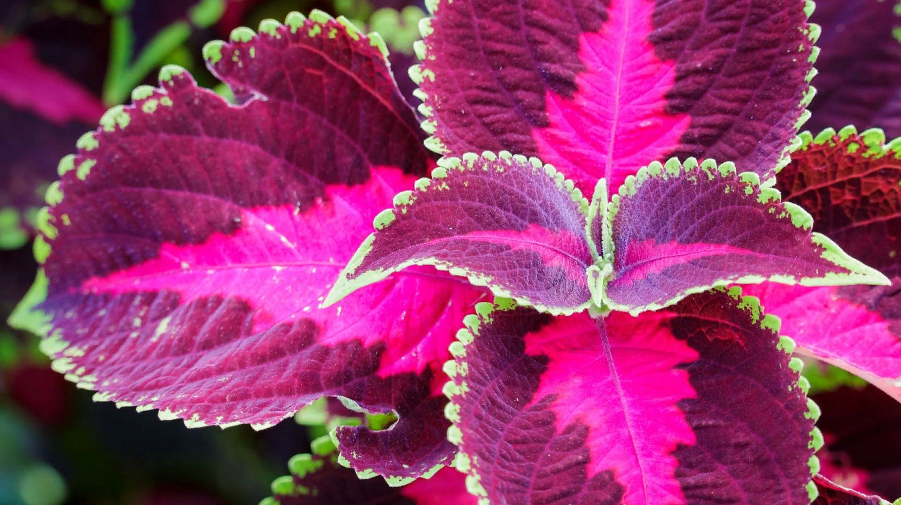
Колеус

Slide 3
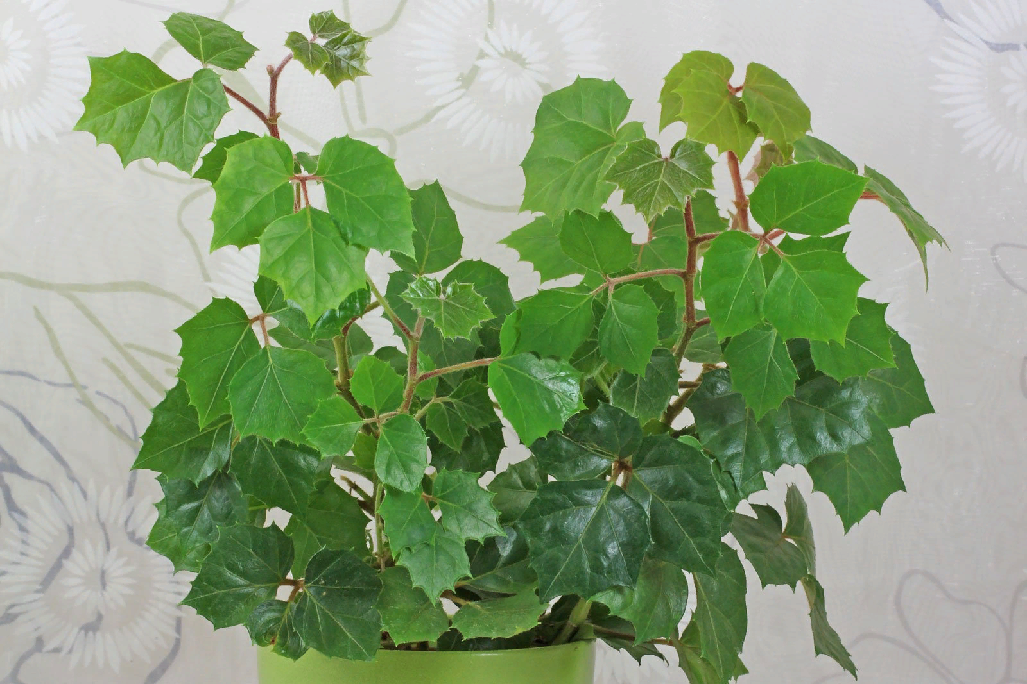
Циссиус

Slide 4
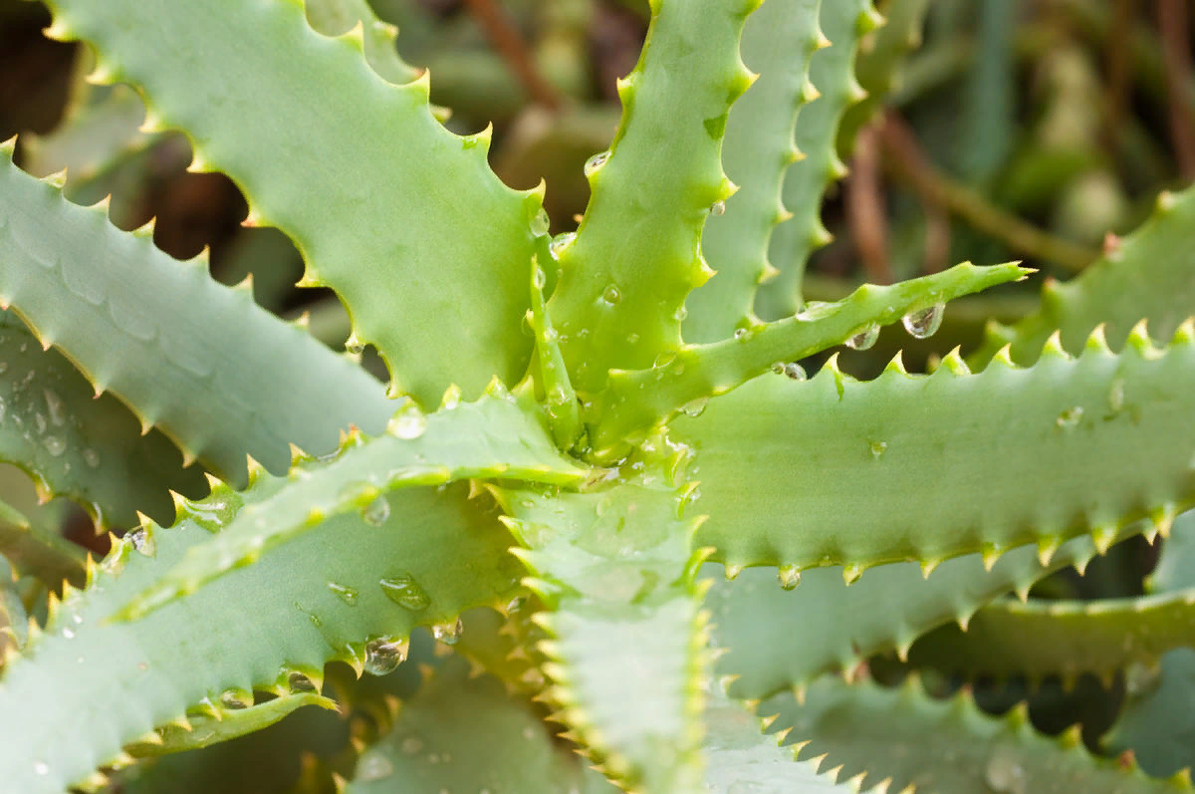
Алое
Пищевой продукт
Алоэ прекрасно зарекомендовало себя как средство для профилактики и лечения многих заболеваний. Сок растения добавляют в воду, чаи, смеси, соки. Также он входит в состав пищевых добавок и витаминов. А японцы давно используют желеобразное вещество, выделяемое из алоэ, как пищевой продукт, добавляют в йогурты и напитки.
Можно не поливать
Столетник умеет запасать воду впрок. В естественных условиях может до 7 лет обходиться без внешних источников влаги, причем чем старше растение, тем меньше воды ему нужно для жизни и роста.

Slide 5
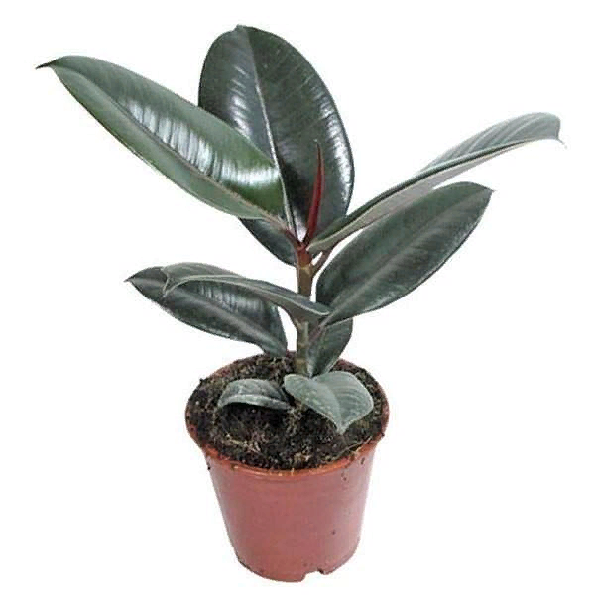
Фикус
А еще его всегда называли «каучуковым деревом». Объясняется это просто. Молочко, выделяющееся из стебля и листьев фикуса, на 15 процентов состоит из каучука. Именно поэтому фикус используется в промышленности.

Slide 6
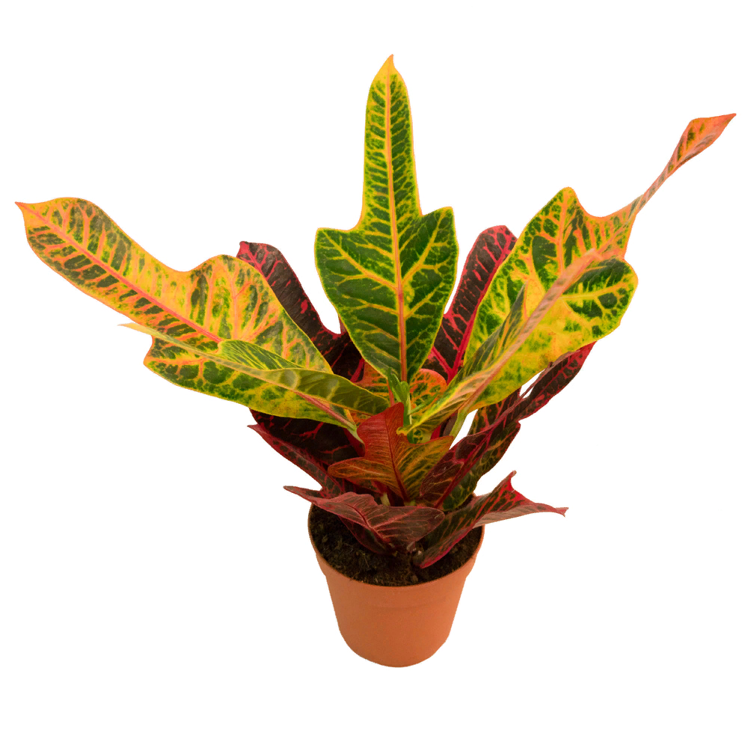
Кротон
Особенные требования – повышенная влажность воздуха. Обычно в квартирах, особенно зимой, воздух очень сухой. Поэтому кротон нуждается в каждодневном опрыскивании.
Один раз в неделю можно устраивать кротону душ. Это будет влиять на него только благоприятно.

Slide 7
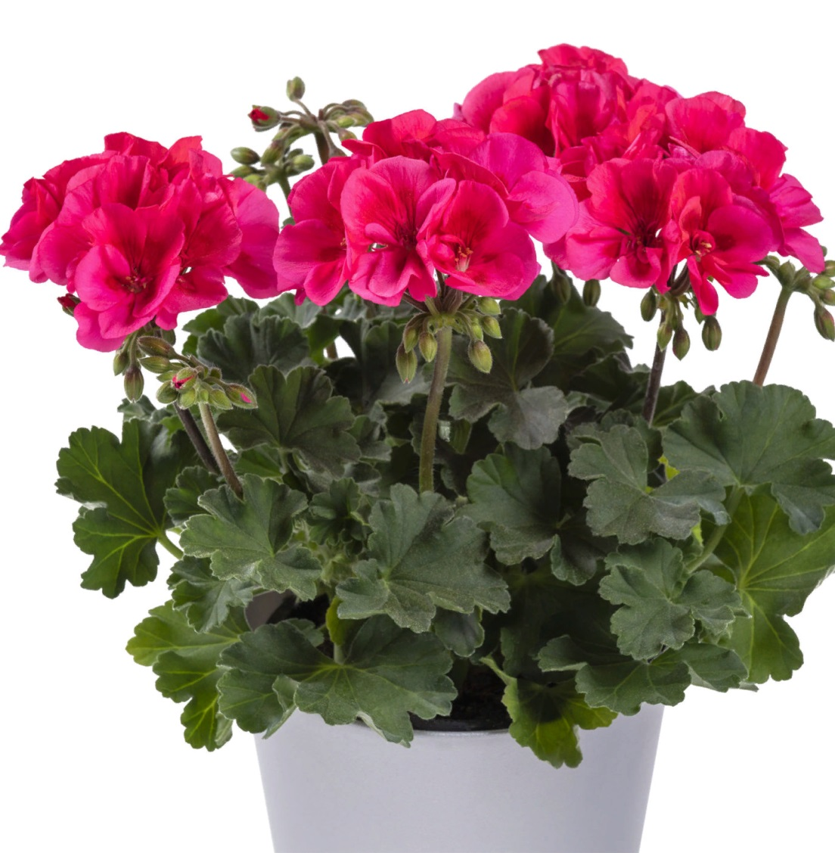
Герань
У народов мира пеларгония наделена различными магическими свойствами. Например, на Востоке верят, что белая герань отпугивает змей, поэтому и выращивают вазоны с эти цветком у входа в дом. У древних славян было поверье: если постоянно носить полотняный мешочек с лепестками герани, то он обязательно привлечет внимание возлюбленного. Часто герань является символом бодрости, силы и здоровья, поэтому выращивать этот цветок дома или дарить на праздник - хорошая примета.

Slide 8
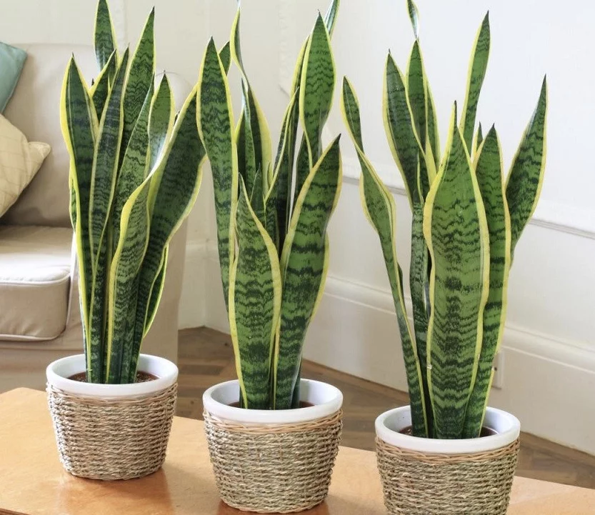
Сансевиерия
У сансевиерии много народных названий. В России ее называют «щучий хвост» или «тещин язык», в Англии — «леопардовая лилия», «змеиное растение», «язык дьявола», в Америке — «змеиная кожа», а вот в Германии — «африканская конопля», так как еще в древности местные жители добывали вручную волокна из его листьев.

Slide 9
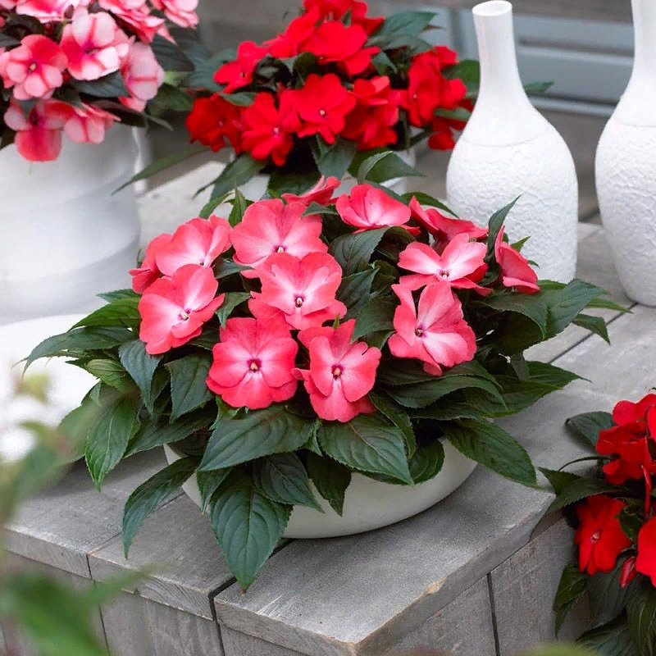
Бальзамин

Slide 10
Бальзамин
Почему Огонек
Ласковое прозвище, которое дали бальзамину наши предки – «Огонек». Оно появилось из-за яркой окраски цветов – алой или насыщенно-розовой.
Также об этом есть красивая и печальная легенда.
Жила на Руси девица Лада, у нее был молодой и красивый жених. Он должен был отправляться на войну с половцами, и сердце девицы было неспокойно – она не хотела отпускать любимого воевать, боялась, что он не вернется.
Жених, чтобы успокоить возлюбленную, попросил ее засветить огонек на родном окне, чтобы после войны быстрее найти свой дом. Девушка так и сделала, поставив на окно яркий светильник.
Юноша не вернулся с войны, а Лада продолжала его ждать до самой старости. Она прожила всю жизнь в одиночестве, храня верность своему суженому. Через много лет она умерла от старости, а огонек на окне превратился в кустик бальзамина, чтобы уже никогда не погаснуть.

Slide 11
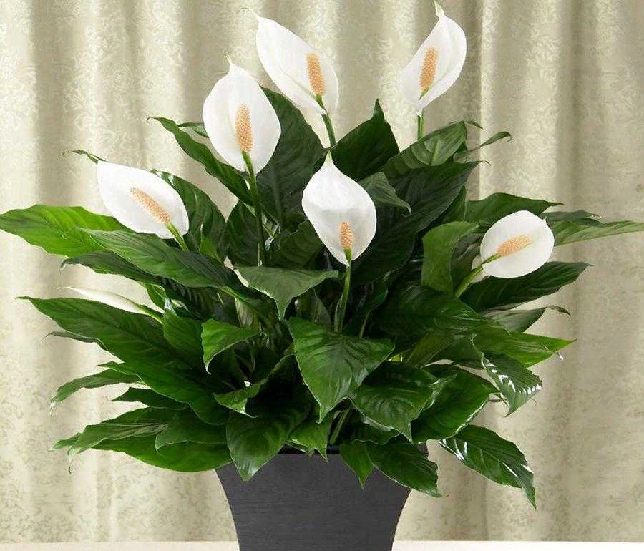
Спатифиллум

Slide 12
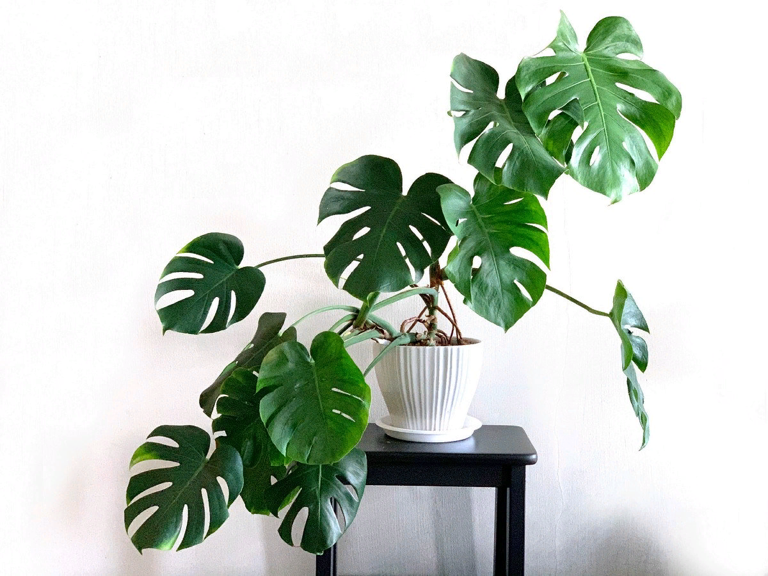
Монстера

Slide 13
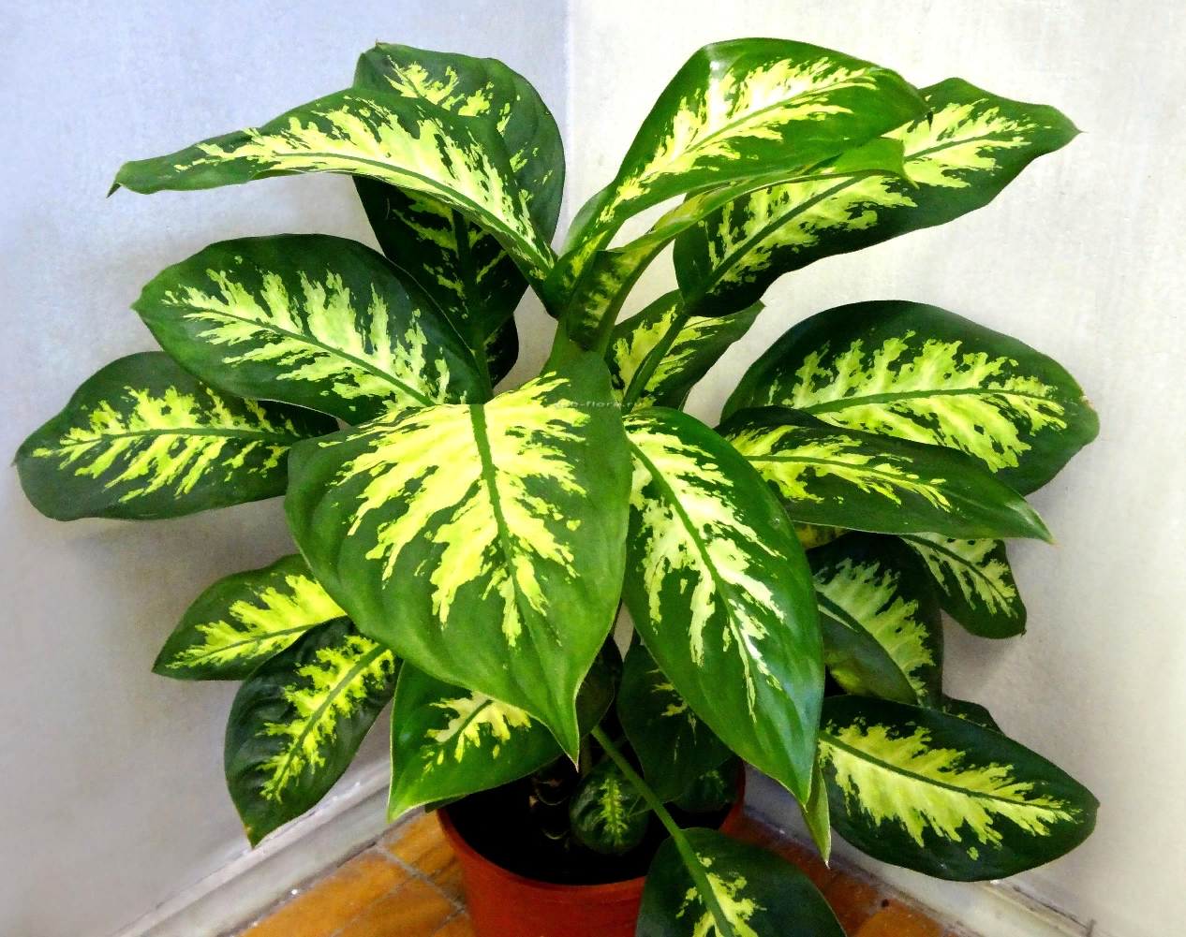
Диффенбахия
Выращивание диффенбахии дома действительно представляет некоторый риск при несоблюдении техники безопасности при обращении с ней. Все
побеги растения содержат
яд и его концентрация
настолько высока, что он
может вызвать химический
ожог кожи.
Поэтому все действия с растением нужно проводить в защитных перчатках, а горшок разместить в недоступном для детей и животных месте.

Slide 14
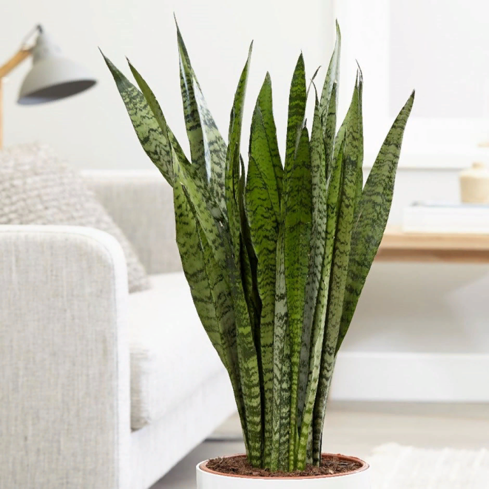
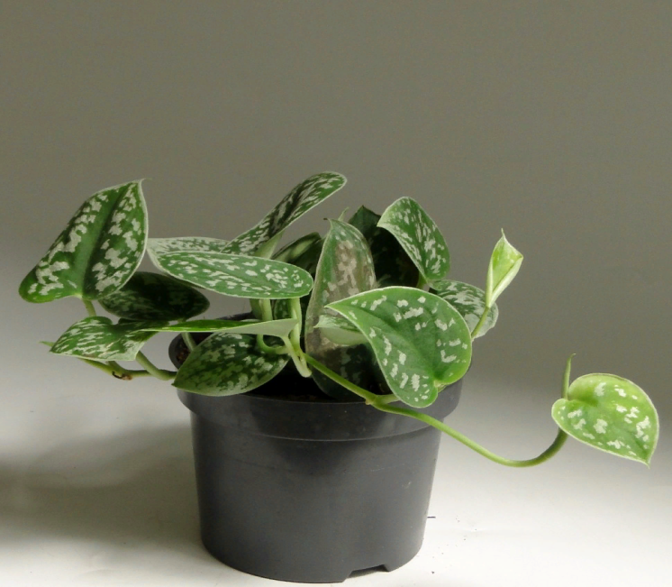
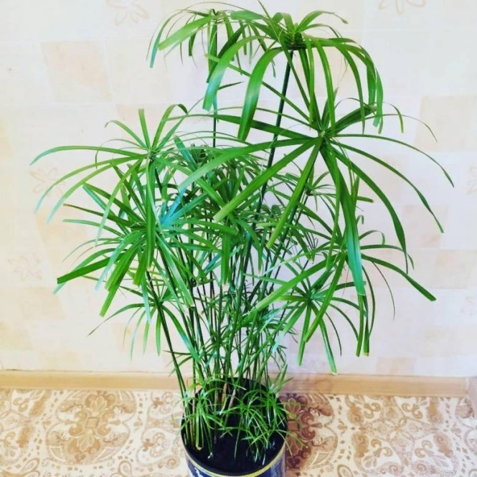
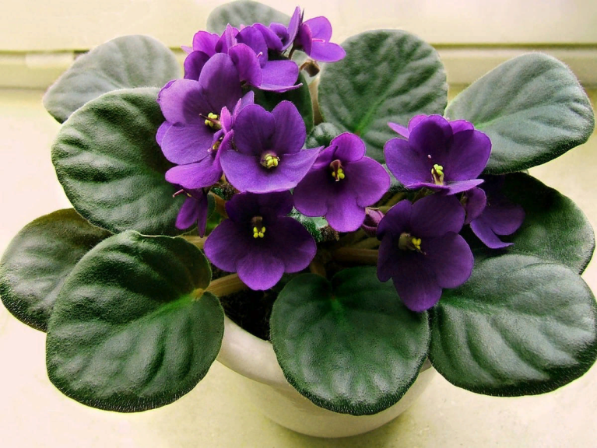
Щучий хвост- это

